Slide 1
ФИЗИКА · 9-СЫНЫП · 26-САБАҚ
Бүкіләлемдік тартылыс заңы
Бөлім: Динамика негіздері
Құндылық: Бірлік және ынтымақ

Slide 2
Сабақтың мақсаты Сабақтың басы · 6 мин
Сабақ соңында біз:
1
тартылыс заңынан еркін түсу үдеуінің формуласын шығарады (g = GM/R²)
2
g-ның биіктікке тәуелділігін есептейді
3
әртүрлі ғаламшарлардағы g-ны салыстырады
4
Жердің массасын тартылыс заңы арқылы бағалайды
Оқу мақсаты: 9.2.2.6 – Бүкіләлемдік тартылыс заңын тұжырымдау және оны есептер шығаруда қолдану
Бүкіләлемдік тартылыс заңы
2

Slide 3
Білімді өзектендіру Сабақтың басы · 6 мин
«Сұрақтар себеті»
Өткен тақырып: Бүкіләлемдік тартылыс заңы
Себеттен «Бүкіләлемдік тартылыс заңы» тақырыбына арналған сұрақ жазылған қағазды алып, жауап береді.
«Бірлік бар жерде – тірлік бар» (халық мақалы).»
—
Бүкіләлемдік тартылыс заңы
3

Slide 4
Проблемалық жағдаят Сабақтың басы · 5 мин
Ғарыштық станция биіктігінде (400 км) g қандай? Ғарышкерлер неге «салмақсыз»?
?
Болжамдарыңды айтыңдар! Бүгінгі сабақтың тақырыбы қандай болуы мүмкін?
Бүкіләлемдік тартылыс заңы
4

Slide 5
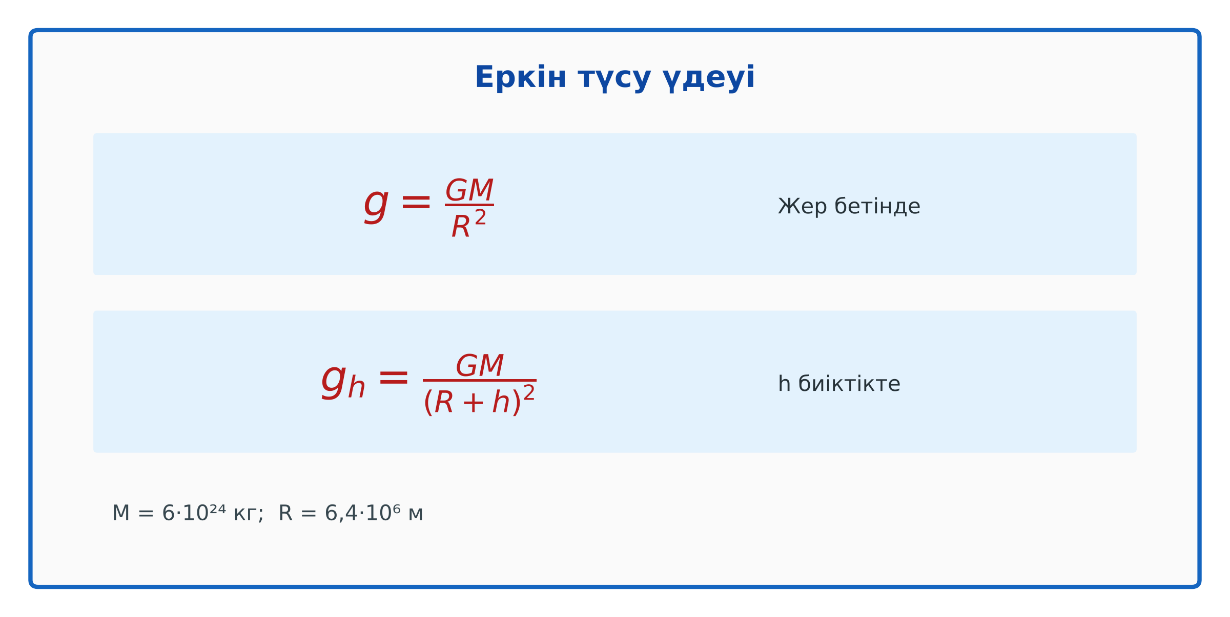
Жаңа білім Сабақтың ортасы · 12 мин
Бүкіләлемдік тартылыс заңы
mg = GmM/R² → g = GM/R².
h биіктікте: g_{h} = GM/(R + h)².
Жердің массасы: M = gR²/G ≈ 6·10²⁴ кг.
Бүкіләлемдік тартылыс заңы
5

Slide 6
Негізгі формулалар мен ұғымдар Сабақтың ортасы · 12 мин
Есте сақта
mg = GmM/R² → g = GM/R².
1
h биіктікте: g_{h} = GM/(R + h)².
2
Жердің массасы: M = gR²/G ≈ 6·10²⁴ кг.
3
Бүкіләлемдік тартылыс заңы
6

Slide 7

Суретпен жұмыс Сабақтың ортасы · 12 мин
Суретте не бейнеленген?
?
Қандай физикалық шамалар көрсетілген?
?
Олар қалай байланысқан?
?
Өз сөзіңмен түсіндір.
Бүкіләлемдік тартылыс заңы
7

Slide 8
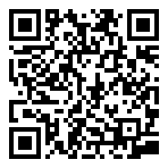
Виртуалды зертхана Сабақтың ортасы · 12 мин
PhET симуляциясы
1
Симуляцияны QR-код арқылы ашыңдар
2
Параметрлерді өзгертіп, нәтижені бақылаңдар
3
Қандай шама қалай өзгереді? Қорытындыны дәптерге жазыңдар
phet.colorado.edu/en/simulations/gravity-and-orbits
Бүкіләлемдік тартылыс заңы
8

Slide 9
Бекіту: «Жүргізуші – штурман» (жұптық жұмыс) Сабақтың ортасы · 7 мин
Жүргізуші – штурман» (жұптық жұмыс)
Жұптың бірі есепті шығарады («жүргізуші»), екіншісі әр қадамын тексеріп, түзетеді («штурман»); келесі есепте рөлдер ауысады.
ТАПСЫРМА
Үлгі: h = R болса, g_{h} = g/4 ≈ 2,5 м/с².
Бүкіләлемдік тартылыс заңы
9

Slide 10
Сергіту сәті Сабақтың ортасы · 2 мин
Сергіп алайық
«Векторлар». Мұғалім бағыт айтады (жоғары, оңға, солға, төмен), оқушылар қолымен вектор бағытын көрсетеді.
Бүкіләлемдік тартылыс заңы
10

Slide 11
Деңгейлік тапсырмалар Сабақтың ортасы · 11 мин
Деңгейіңді таңда
A
B
C
A деңгейі
B деңгейі
C деңгейі
білу, түсіну
қолдану
талдау, жинақтау
А деңгейін орындасаң — В деңгейіне өт!
Бүкіләлемдік тартылыс заңы
11

Slide 12
А деңгейі: білу, түсіну Сабақтың ортасы · 11 мин
A
Айдың массасы 7,3·10²² кг, радиусы 1,74·10⁶ м. Айдағы g?
Жауабы
g ≈ 1,6 м/с².
Бүкіләлемдік тартылыс заңы
12

Slide 13
В деңгейі: қолдану Сабақтың ортасы · 11 мин
B
400 км биіктіктегі g-ны тап.
Жауабы
g ≈ 8,7 м/с².
Бүкіләлемдік тартылыс заңы
13

Slide 14
С деңгейі: талдау, жинақтау Сабақтың ортасы · 11 мин
C
g = 9,8 м/с², R = 6400 км, G белгілі деп, Жердің массасы мен орташа тығыздығын есепте. Қорытынды жаса.
Жауабы
M ≈ 6·10²⁴ кг; ρ ≈ 5500 кг/м³ – беттегі жыныстардан тығыз → ядро ауыр.
Бүкіләлемдік тартылыс заңы
14

Slide 15

Бекіту: Plickers викторинасы Сабақтың соңы · 7 мин
Тез жауап бер
1
g = ?
GM/R²
2
h = R болса g?
g/4
3
Айда g ≈ ?
1,6 м/с²
Plickers
Бүкіләлемдік тартылыс заңы
15

Slide 16
Рефлексия Сабақтың соңы · 7 мин
«Нысана»
оқушылар нысананың 4 секторына («түсіндім», «белсенді болдым», «топпен жұмыс», «қызықты болды») белгі қояды.
9–10 балл
Өте жақсы
7–8 балл
Жақсы
5–6 балл
Қанағаттанарлық
0–4 балл
Қолдау қажет
Бүкіләлемдік тартылыс заңы
16

Slide 17
Үй тапсырмасы Сабақтың соңы
Үйде орында
A
B
C
3 есеп.
Күн жүйесі ғаламшарларындағы g кестесі.
Гравиметрия және пайдалы қазба іздеу туралы хабарлама.
Бүкіләлемдік тартылыс заңы
17

Slide 18
Сабаққа белсенді қатысқандарыңа рахмет!
«Бірлік бар жерде – тірлік бар» (халық мақалы).»
—

